Slide 1
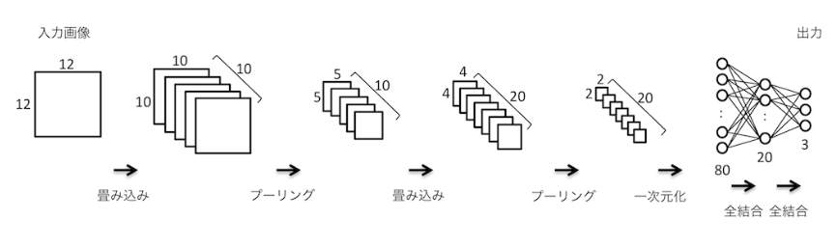
Deep learningにおける入力→出力の流れ
順伝播
逆伝播
1.畳み込み計算（+活性化関数の適用）
2.プーリング
1階層
3.畳み込み計算（+活性化関数の適用）
4.プーリング
2階層
5.一次元化
6.多層パーセプトロン
7. 1～6の逆伝播
このループを繰り返して、最終的な出力を決定

Slide 2
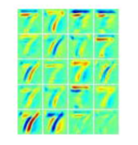
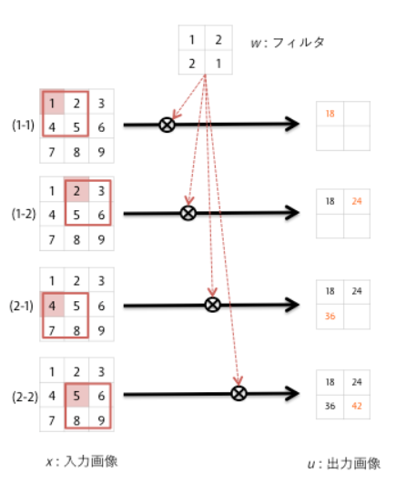
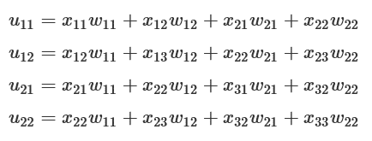

畳み込み計算（1階層）
例：16チャネルの画像へ
入力画像はモノクロ12x12ドット(1チャネル)
畳み込みフィルタは3x3ドット、10枚
畳み込みにより10x10ドット、10チャネルの「画像」に変換
７
数式で表すと…
畳み込み計算後の各ドットの値は $u_{ij}$
フィルタに掛けることで分類するのに必要な特徴を学習

Slide 3
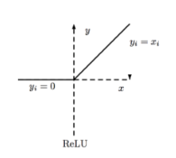
活性化関数の適用（1階層）
ルール：次のプーリングの処理へ移る前に、活性化関数の適用する
活性化関数はランプ関数(ReLU)、全ドットにReLUを適用
画像サイズ、チャネル数に変化なし
これらの値へ…
18
24
?
?
?
?
36
42
活性化関数（ReLuなど）を適用する

Slide 4
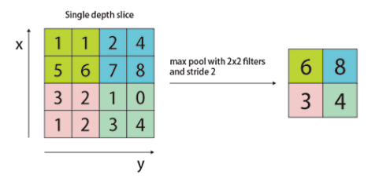
プーリング（1階層）
プーリングサイズは2x2ドット
最大プーリングを適用
出力画像の大きさは10÷2で5x5ドット、10チャネルとなる
画像をぼかす層
指定した範囲（今回は色別）での最大値をとる
画像をぼかすことで、位置に対しての依存性が減少

Slide 5
2階層
1階層目と同様の処理を行う
入力画像はモノクロ10x10ドット(10チャネル)
畳み込みフィルタは2x2ドット、20枚
畳み込みにより4x4ドット、20チャネルの「画像」に変換
畳み込み計算
活性化関数はReLU、全ドットにReLUを適用
画像サイズ、チャネル数に変化なし
活性化関数の適用
プーリングサイズは2x2ドット
最大プーリングを適用
出力画像の大きさは4÷2で2x2ドット、20チャネル
プーリング

Slide 6
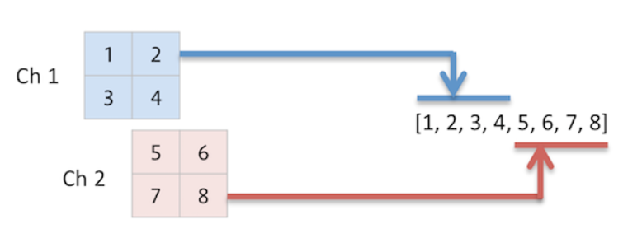
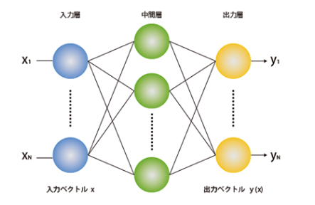
1次元化
2x2ドット、20チャネルを一次元化して、2x2x20=80個のリストに変換
プーリングした多次元配列を…
よく見るニューラルネットワークの入力層へと変換

Slide 7
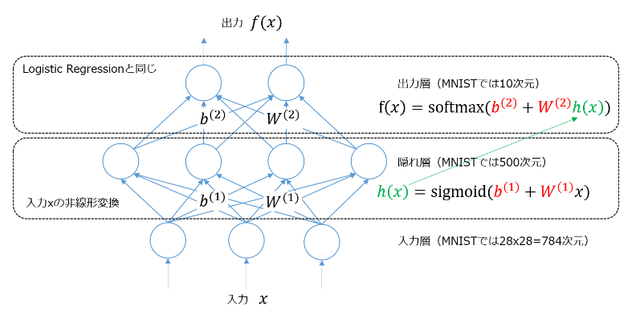
多層パーセプトロン
各層同士の間で、重み行列$W^{(i)}$, バイアスベクトル$b^{(i)}$および活性化関数を適用

Slide 8
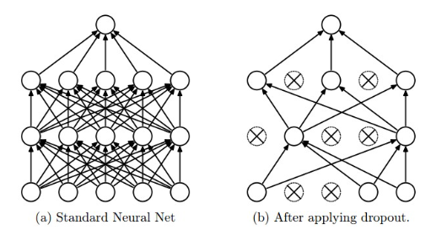
Dropout
多層パーセプトロン部分で，行われるDropout処理を行う
ドロップアウトの効果は，ランダムに入力値を0に設定することで過剰適合の予防

Slide 9
誤差逆伝播
逆伝播
1.順伝播で予測した出力と，正解ラベルの誤差を計算
2.逆から伝播して，各層での重みやバイアスを更新していく
概要
https://qiita.com/eijian/items/bfbdd3f7862ec84ce8c9
https://qiita.com/eijian/items/c947fb6b5e7a49858fb4
詳しい逆伝播の計算方法
https://github.com/tiny-dnn/tiny-dnn/wiki/%E5%AE%9F%E8%A3%85%E3%83%8E%E3%83%BC%E3%83%88

